Slide 1

ABP: ECOEUROPA

Slide 2



EUROPA
PALABRAS CLAVE
EMPRESA

Slide 3

FERIA DE TURISMO: ECOEUROPA
PRODUCTO FINAL

Slide 4

contenidos

Slide 5
CONTENIDOS
C.SOCIALES
BLOQUE 1: CONTENIDOS COMUNES
- Iniciación al conocimiento científico y su aplicación en las Ciencias Sociales.
- Recogida de información del tema a tratar, utilizando diferentes fuentes (directas e indirectas) para elaborar síntesis, comentarios, informes y otros trabajos de contenido social.
- Utilización de las TIC para buscar y seleccionar información para aprender, compartir y presentar conclusiones.
- Utilización, interpretación y lectura de diferentes lenguajes textuales, gráficos, códigos numéricos, cartográficos y otros, del entorno social próximo.
- Técnicas de trabajo intelectual. Elaboración de esquemas, resúmenes, memorización y estructuración de la información recibida.
- Desarrollo de estrategias para organizar, memorizar y recuperar la información, recogiendo las ideas principales, obtenidas mediante diferentes métodos y fuentes de carácter científico, geográfico e histórico.
- Estrategias para desarrollar la responsabilidad, la capacidad de esfuerzo y la constancia en el estudio.

Slide 6
CONTENIDOS
C.SOCIALES
- Utilización de estrategias para potenciar la cohesión del grupo y el trabajo cooperativo desarrollando habilidades sociales que favorezcan la colaboración, la igualdad entre los hombres y las mujeres y valorando la importancia de la contribución de todos.
- Uso correcto y seguro de diversos materiales con los que se trabaja procurando su mantenimiento.
- Planificación y gestión de proyectos con el fin de alcanzar objetivos. Iniciativa emprendedora y mecanismos del intercambio comercial.
BLOQUE 3. VIVIR EN SOCIEDAD
- La Población. Factores que modifican la población de un territorio. Población absoluta. Densidad de población. Distribución espacial, crecimiento natural y crecimiento real de la población. Variables demográficas. Representación gráfica.
- La población de España y de Europa: distribución y evolución.
- Los movimientos migratorios. La importancia demográfica, cultural y económica de las migraciones en el mundo actual.

Slide 7
CONTENIDOS
C.SOCIALES
- Las actividades productivas: recursos naturales, materias primas. Productos elaborados: artesanía e industria. Origen, transformación y comercialización de un producto básico.
- Las formas de producción. Las actividades económicas y los sectores de producción de Castilla y León, España y Europa.
- La producción de bienes y servicios para satisfacer las necesidades humanas. La empresa. Actividad y funciones. Empleabilidad y espíritu emprendedor.
- Educación financiera. El dinero. El ahorro. La publicidad y el consumo responsable.
- La función de las comunicaciones y los medios de transporte en las actividades económicas, personales y sociales. Educación Vial: conductas y hábitos viales correctos de peatones y usuarios del transporte público o privado.

Slide 8
CONTENIDOS
LENGUA
BLOQUE 1: COMUNICACIÓN ORAL.: HABLAR Y ESCUCHAR
- Situaciones de comunicación, espontáneas propias de la vida cotidiana y de la actividad del aula (conversación, discusión informal, planificación de una actividad) o dirigidas (asambleas, debates, dilemas, encuestas y entrevistas), utilizando un discurso ordenado y coherente.
- Comprensión y expresión de mensajes verbales y no verbales.
- Estrategias y normas para el intercambio comunicativo: participación; exposición clara; organización del discurso; escucha; respeto al turno de palabra; papel de moderador; entonación adecuada, lenguaje no sexista ni estereotipado para evitar juicios de valor y prejuicios racistas, respeto por los sentimientos, experiencias, ideas, opiniones y conocimientos de los demás.
- Comprensión de textos orales según su tipología: narrativos, descriptivos, informativos, instructivos y argumentativos. Sentido global del texto. Ideas principales y secundarias. Ampliación del vocabulario. Bancos de palabras.
- Expresión y producción de textos orales según su tipología: narrativos, descriptivos argumentativos, expositivos, instructivos, informativos y persuasivos.
- Uso de documentos audiovisuales y medios de comunicación social para obtener, seleccionar y relacionar informaciones relevantes para ampliar los aprendizajes.

Slide 9
CONTENIDOS
LENGUA
BLOQUE 2: COMUNICACIÓN ESCRITA. LEER
Comprensión de textos leídos en voz alta y en silencio.
Comprensión de textos según su tipología: textos propios de las situaciones cotidianas de relación social, textos procedentes de los medios de comunicación social y de Internet, textos del ámbito escolar.
- Lectura de distintos tipos de texto en cualquier soporte: descriptivos, argumentativos, expositivos, instructivos y literarios.
- Estrategias para la comprensión lectora de textos: título. Ilustraciones. Palabras clave. Capítulos. Relectura. Anticipación de hipótesis y comprobación. Síntesis. Estructura del texto. Tipos de textos. Contexto. Diccionario. Sentido global del texto. Ideas principales y secundarias. Resumen.
- Plan lector.
Uso de diferentes tipos de bibliotecas para la búsqueda de información y utilización de la misma como fuente de aprendizaje. Conocimiento y respeto por las normas de funcionamiento.
Utilización de las TIC (buscadores, foros, páginas infantiles y juveniles) como instrumento de trabajo para localizar, seleccionar y organizar la información.

Slide 10
CONTENIDOS
LENGUA
BLOQUE 3: COMUNICACIÓN ESCRITA. ESCRIBIR
- Producción de textos para comunicar conocimientos, experiencias y necesidades: narraciones, descripciones, textos expositivos, argumentativos y persuasivos, poemas, diálogos, entrevistas y encuestas.
- Cohesión del texto: enlaces, sustituciones léxicas, mantenimiento del tiempo verbal, puntuación.
- Creación de textos utilizando el lenguaje verbal y no verbal con intención informativa: carteles publicitarios. Anuncios. Tebeos.
- Normas y estrategias para la producción de textos. Revisión y mejora del texto.
- Conocimiento y uso de los elementos básicos de los textos (estructura y organización recursos lingüísticos específicos) para su aplicación en la composición de textos.
- Aplicación de las normas ortográficas y signos de puntuación. Acentuación.
- Cuidado en la calidad, orden, caligrafía y presentación de los textos, como medio para garantizar una comunicación fluida, clara y como herramienta de búsqueda de expresividad y creatividad. - Dictados.
- Plan de escritura.
- Utilización guiada, y progresivamente más autónoma, de programas informáticos de procesamiento de textos y de otros medios informáticos para la producción de textos

Slide 11
CONTENIDOS
MATEMÁTICAS
BLOQUE 1: PROCESOS, MÉTODOS Y ACTITUDES EN MATEMÁTICAS
Planificación del proceso de resolución de problemas.
Acercamiento al método de trabajo científico con el planteamiento de pequeñas investigaciones en contextos numéricos, geométricos y funcionales.
- Utilización de los procedimientos matemáticos estudiados para resolver problemas en situaciones reales.
Disposición para desarrollar aprendizajes autónomos y confianza en sus propias capacidades para desarrollar actitudes adecuadas y afrontar las dificultades propias del trabajo científico.
Interés y curiosidad por el aprendizaje y utilización de las Matemáticas.
- Participación y colaboración activa en el trabajo en equipo y el aprendizaje organizado a partir de la investigación sobre situaciones reales. Respeto por el trabajo de los demás.
- Integración de las TIC en el proceso de aprendizaje para obtener información, realizar cálculos numéricos, resolver problemas y presentar resultados.

Slide 12
CONTENIDOS
MATEMÁTICAS
BLOQUE 5: ESTADÍSTICA Y PROBABILIDAD
- Gráficos y parámetros estadísticos. Recogida y clasificación de datos cualitativos y cuantitativos. Construcción de tablas de frecuencias absolutas y relativas. Iniciación intuitiva a las medidas de centralización: la media aritmética, la moda y el rango. Aplicaciones a situaciones familiares. -
- Realización e interpretación de gráficos sencillos: diagramas de barras, poligonales y sectoriales.
- Análisis crítico de las informaciones que se presentan mediante gráficos estadísticos.

Slide 13
CONTENIDOS
ED. ARTÍSTICA
EDUCACIÓN PLÁSTICA BLOQUE 1. EDUCACIÓN AUDIOVISUAL
- Las imágenes en el contexto social y cultural. Interpretación, valoración y comentarios de la información que proporcionan. Diferenciación y clasificación de imágenes fijas y en movimiento. Elementos plásticos presentes en el entorno.
- El cine. Establecimiento de un orden o pauta para seguir el proceso de observación y clasificación. El cine de animación. La secuenciación de imágenes fijas y en movimiento. El cómic y la animación. La fotografía y el cine.
- La composición plástica utilizando imágenes en movimiento. El montaje audiovisual como recurso creativo. Las técnicas de animación. El videoclip y el cortometraje.
- Los recursos digitales para la creación de obras artísticas: búsqueda, creación, tratamiento, diseño y animación de imágenes, y difusión de los trabajos elaborados.
- Los documentos propios de la comunicación artística. Preparación de carteles y guías.
- La imagen en los medios y TIC. Análisis y valoración de la intención comunicativa de los nuevos códigos audiovisuales. El uso responsable de las TIC.

Slide 14

competencias

Slide 15
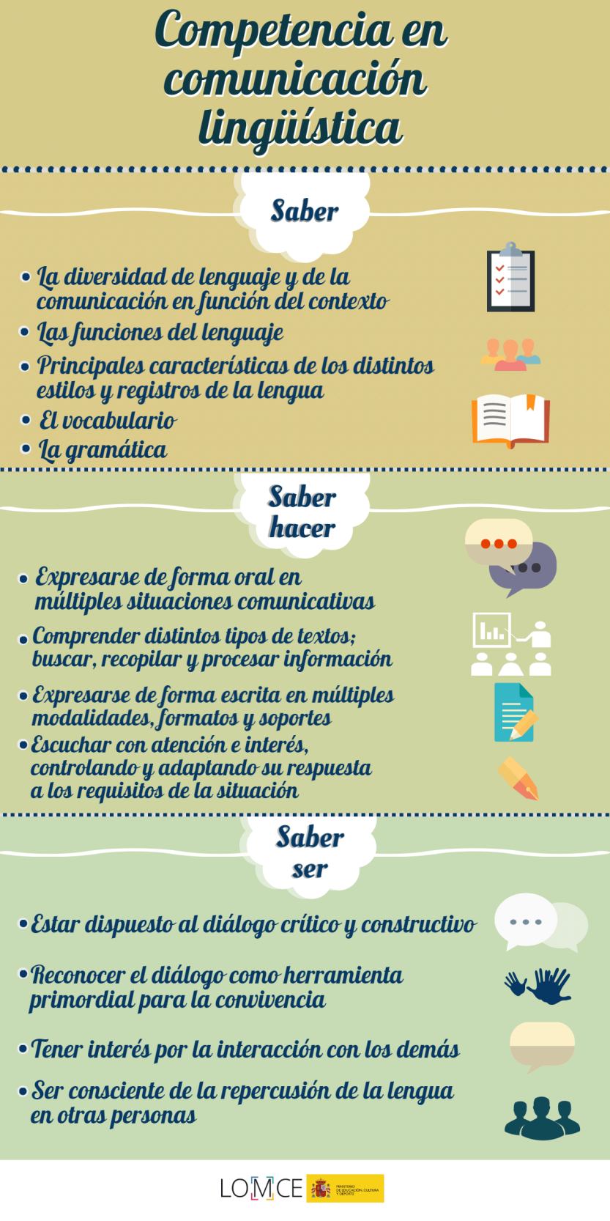

Slide 16
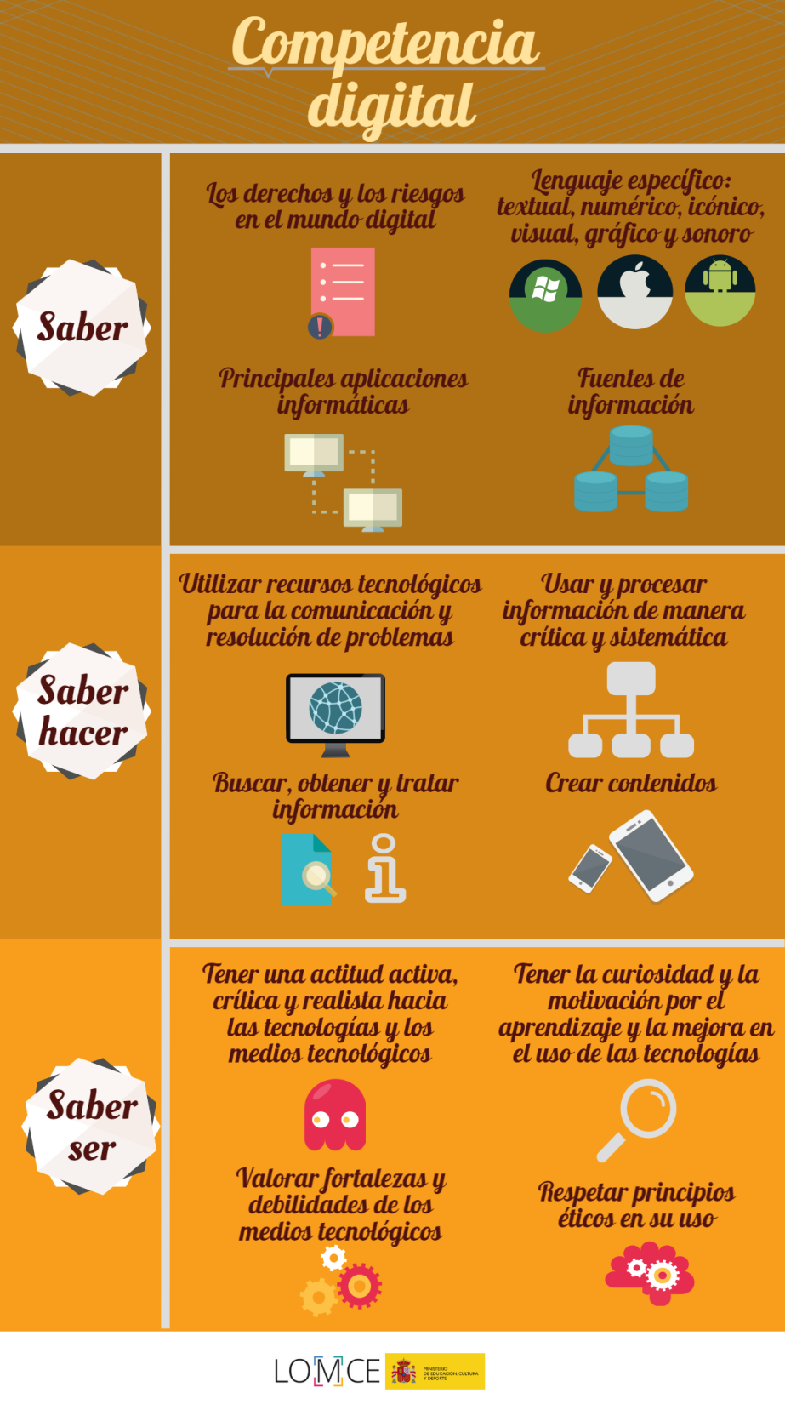

Slide 17
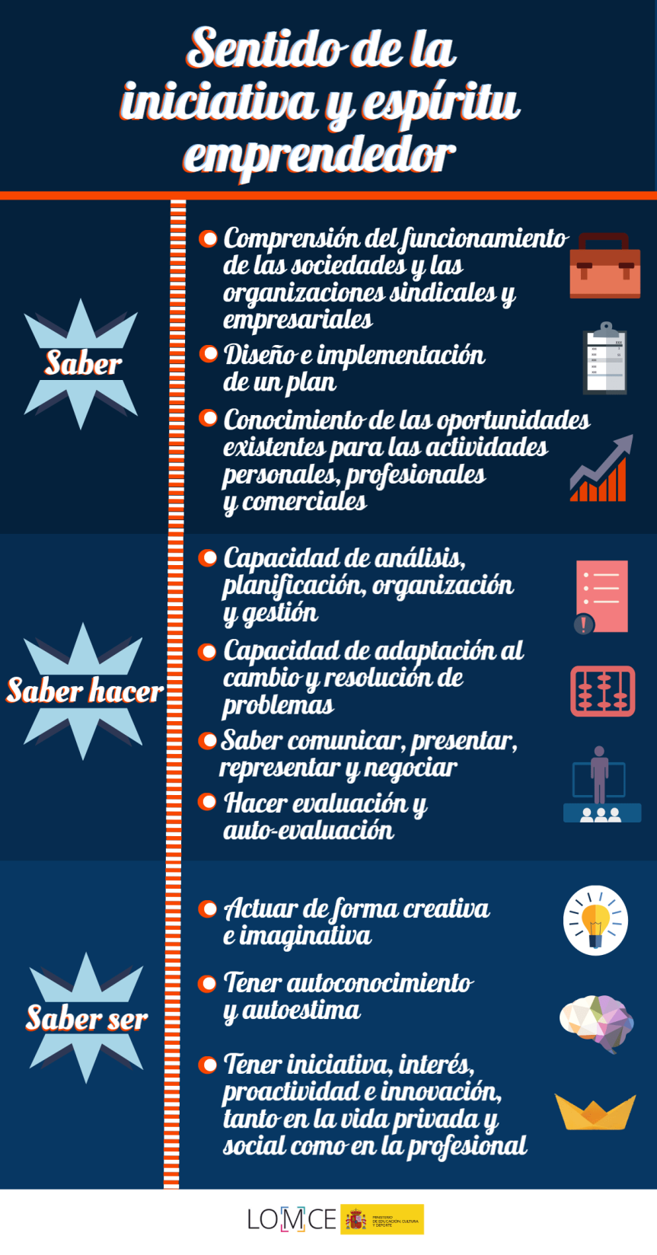

Slide 18
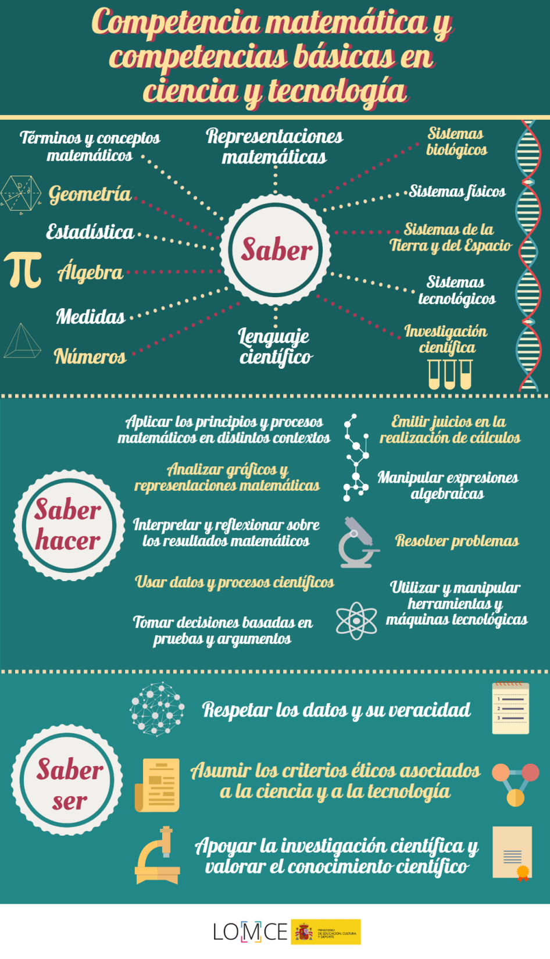

Slide 19
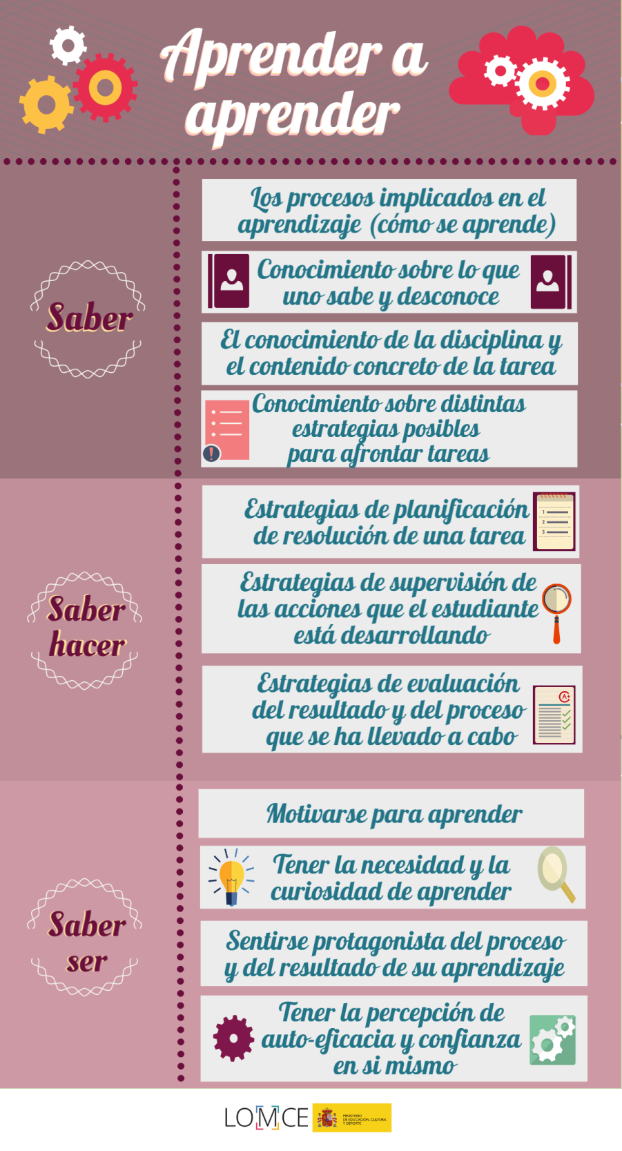

Slide 20
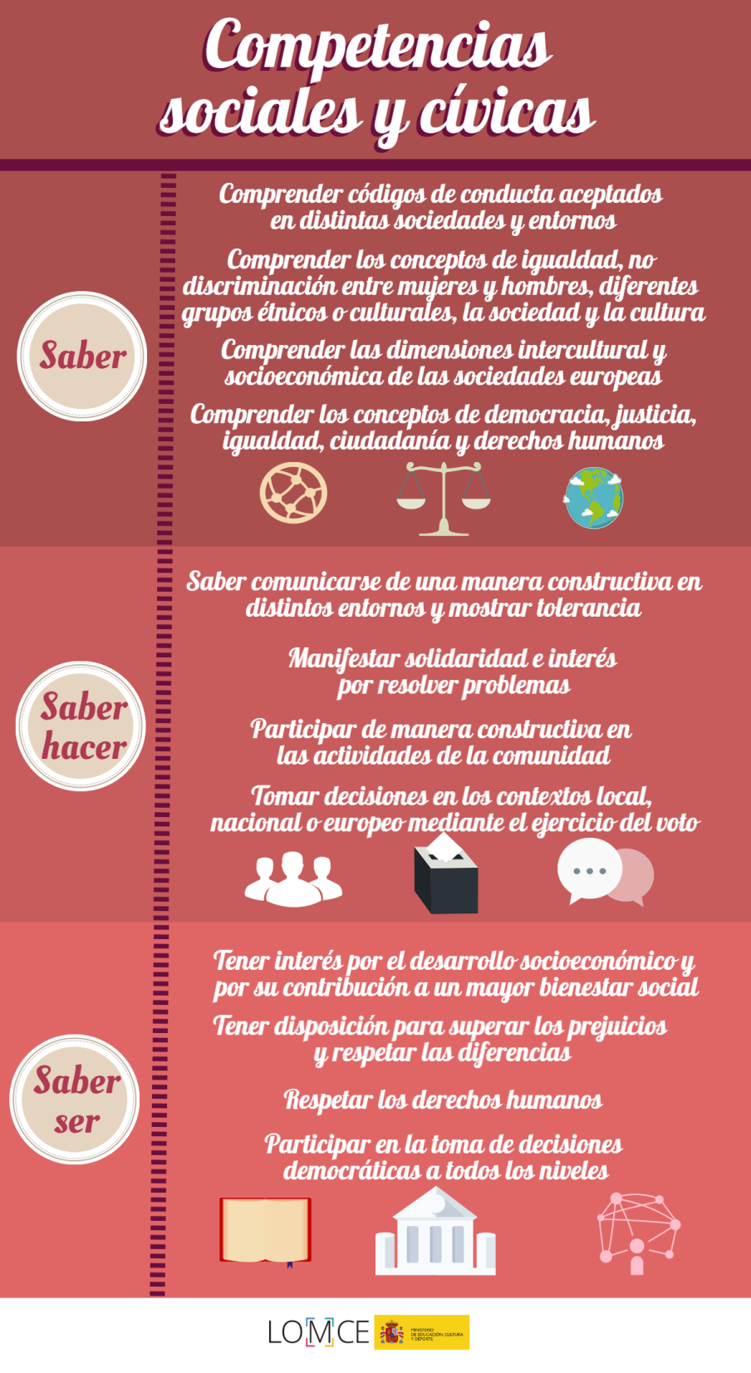

Slide 21
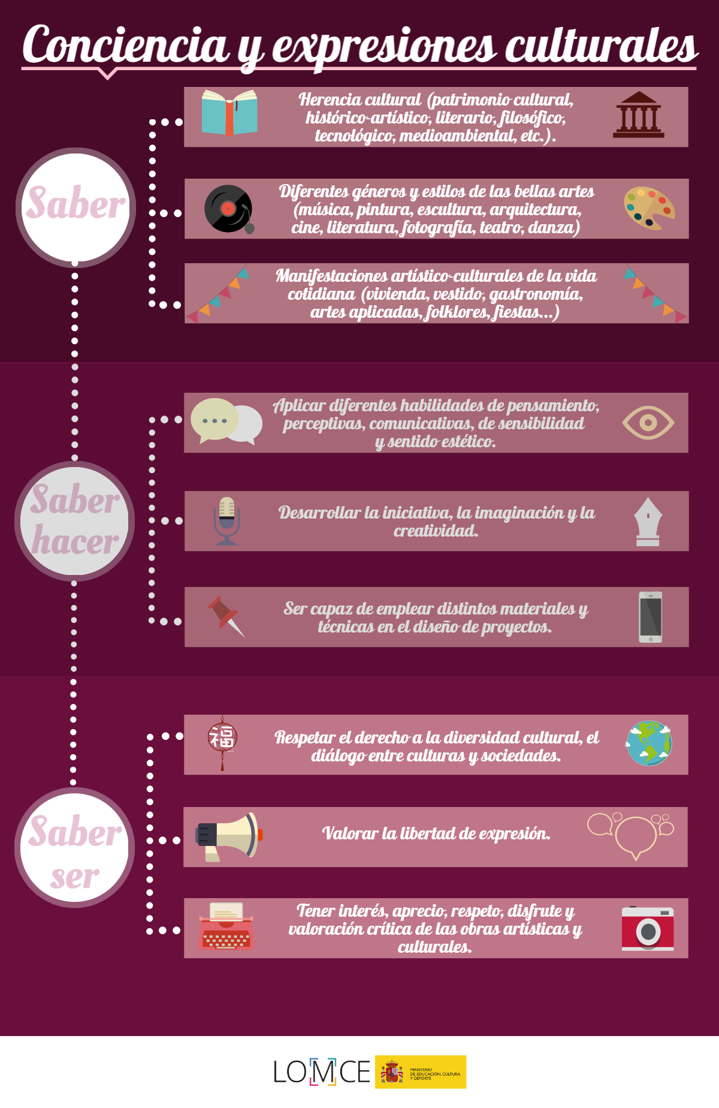

Slide 22

Criterios y estándares de evaluación

Slide 23
C. Sociales
Criterios y estándares de evaluación
2. Reconocer las actividades económicas y los sectores de producción de España y Europa.
2.1. Identifica los tres sectores de actividades económicas y clasifica distintas actividades según el grupo al que pertenecen.
2.2. Explica las actividades relevantes de los sectores primario, secundario y terciario en España y Europa y sus localizaciones en los territorios correspondientes.
3. Explicar las características esenciales de una empresa, especificando las diferentes actividades y formas de organización que pueden desarrollar distinguiendo entre los distintos tipos de empresas y comprender los beneficios que ofrece el espíritu emprendedor.
3.1. Identifica diferentes tipos de empresa según su tamaño y el sector económico al que pertenecen las actividades que desarrollan.
3.2. Describe diversas formas de organización empresarial.
3.3. Define términos sencillos relacionados con el mundo de la empresa y la economía, ilustrando las definiciones con ejemplos.
3.4. Desarrolla la creatividad y valora la capacidad emprendedora de los miembros de una sociedad

Slide 24
4. Explicar las características que tienen en el mundo actual las comunicaciones, los medios de transporte y las nuevas actividades económicas relacionadas con la producción de bienes y servicios, especificando los cambios que han supuesto para la vida humana.
4.1. Describe cuáles son las actividades destinadas a ofrecer servicios a la sociedad.
4.2. Identifica los principales productos que exporta e importa Castilla y León, España y Europa.
4.3. Explica cómo la introducción de nuevas actividades económicas relacionadas con la producción de bienes y servicios ha supuesto cambios para la vida humana.

Slide 25
Lengua
Criterios y estándares de evaluación
BLOQUE 1. COMUNICACIÓN ORAL, HABLAR Y ESCUCHAR
9. Producir textos orales breves y sencillos de los géneros más habituales y directamente relacionados con las actividades del aula, imitando modelos: narrativos, descriptivos argumentativos, expositivos, instructivos, informativos y persuasivos.
9.1 Reproduce comprensiblemente textos orales sencillos y breves imitando modelos.
9.2 Recuerda algunas ideas básicas de un texto escuchado y las expresa oralmente en respuesta a preguntas directas.
9.3 Organiza y planifica el discurso adecuándose a la situación de comunicación y a las diferentes necesidades comunicativas (narrar, describir, informarse, dialogar) utilizando los recursos lingüísticos pertinentes.
BLOQUE 2. COMUNICACIÓN ESCRITA: LEER
6. Utilizar y seleccionar información en diferentes fuentes y soportes, para recoger información, ampliar conocimientos y aplicarlos en trabajos personales.
6.1. Produce esquemas a partir de textos expositivos.

Slide 26
6.2. Utiliza estrategias de localización de recursos e información para reforzar o ampliar su aprendizaje de forma autónoma.
6.3. Recoge la información que proporcionan los textos expositivos para identificar los valores que transmiten esos textos.
7. Elaborar proyectos documentales sencillos.
7.1. Localiza información para realizar sencillos proyectos documentales.
10. Utilizar las TIC de modo eficiente y responsable para la búsqueda y tratamiento de la información.
10.1. Sabe utilizar los medios informáticos para obtener información.
10.2. Es capaz de interpretar la información y hacer un resumen de la misma.
BLOQUE 3. COMUNICACIÓN ESCRITA: ESCRIBIR
1. Producir textos con diferentes intenciones comunicativas con coherencia, respetando su estructura y aplicando las reglas ortográficas, cuidando la caligrafía, el orden y la presentación. Teniendo en cuenta la audiencia a la que se dirige.
1.1. Escribe, en diferentes soportes, textos propios del ámbito de la vida cotidiana: diarios, cartas, etc. imitando textos modelo.

Slide 27
1.2. Escribe textos usando el registro adecuado, organizando las ideas con claridad, enlazando enunciados y respetando las normas gramaticales y ortográficas estudiadas.
1.4. Aplica la ortografía correctamente así como los signos de puntuación y las reglas de acentuación.
1.5. Presenta con precisión, claridad, orden y buena caligrafía los escritos.
2. Aplicar todas las fases del proceso de escritura en la producción de textos escritos de distinta índole: planificación, revisión y reescritura, con la ayuda de guías, en las producciones propias y ajenas.
2.1. Planifica y redacta textos siguiendo unos pasos: planificación, redacción, revisión y mejora.
4. Elaborar proyectos individuales o colectivos sobre diferentes temas del área.
4.1. Elabora textos que permiten progresar en la autonomía para aprender, emplea estrategias de búsqueda y selección de la información: tomar notas, esquemas, descripciones y explicaciones.
4.2. Resume el contenido de textos recogiendo las ideas fundamentales, evitando parafrasear el texto y utilizando una expresión personal.

Slide 28
6. Utilizar las TIC de modo eficiente y responsable para presentar sus producciones.
6.1. Utiliza adecuadamente, con supervisión, los programas informáticos de búsqueda de información.
6.2. Utiliza los procesadores de textos para mejorar sus producciones escritas, ampliar su vocabulario y mejorar su competencia ortográfica.
BLOQUE 4. CONOCIMIENTO DE LA LENGUA
4. Desarrollar las destrezas y competencias lingüísticas a través del uso de la lengua.

Slide 29
Matemáticas
Criterios y estándares de evaluación
BLOQUE 5. ESTADÍSTICA Y PROBABILIDAD
1. Realizar, leer e interpretar representaciones gráficas de un conjunto de datos relativos al entorno inmediato.
1.1 Interpreta datos, realiza tablas y utiliza diferentes gráficos para su representación, con la información obtenida en su entorno.
1.2 Recoge y clasifica datos cuantitativos, de situaciones de su entorno, utilizándolos para construir tablas de frecuencias absolutas y relativas.
2. Recoger y registrar una información cuantificable, utilizando algunos recursos sencillos de representación gráfica: tablas de datos, bloques de barras, diagramas lineales... comunicando la información.
2.1 Aplica de forma intuitiva a situaciones familiares las medidas de centralización: la media aritmética, la moda y el rango.
2.2 Realiza análisis crítico y argumentado sobre las informaciones que se presentan mediante gráficos estadísticos.
5. Utilizar las TIC con contenidos relacionados con el tratamiento de la información.
5.1 Usa las TIC con contenidos relacionados con el tratamiento de la información.

Slide 30
Ed. Artística
Criterios y estándares de evaluación
BLOQUE 1. EDUCACIÓN AUDIOVISUAL
3. Utilizar las TIC de manera responsable para la búsqueda, creación y difusión de imágenes fijas y en movimiento.
3.1 Maneja programas informáticos sencillos de elaboración y retoque de imágenes digitales (copiar, cortar, pegar, modificar tamaño, color, brillo, contraste…) que le sirvan para la ilustración de trabajos con textos.
BLOQUE 2. EXPRESIÓN ARTÍSTICA
3. Realizar producciones plásticas siguiendo pautas elementales del proceso creativo, experimentando, reconociendo y diferenciando la expresividad de los diferentes materiales y técnicas pictóricas y eligiendo las más adecuadas para la realización de la obra planeada, disfrutando tanto del proceso de elaboración como del resultado final.
3.1. Utiliza las técnicas dibujísticas y/o pictóricas más adecuadas para sus creaciones, manejando los materiales einstrumentos de manera adecuada, cuidando el material y el espacio de uso.

Slide 31
3.2 Lleva a cabo proyectos en grupo respetando las ideas de los demás y colaborando con las tareas que le hayan sido encomendadas.
3.3. Explica con la terminología aprendida el propósito de sus trabajos y las características de los mismos

Slide 32
Herramientas de evaluación
Portfolio del alumno
Pruebas escritas
Evaluación de competencias
Rúbricas
Portfolio del equipo

Slide 33
OMPETENCIA MATEMÁTICA Y COMPETENCIAS BÁSICAS EN CIENCIA Y TECNOLOGÍA
SABER
Términos y conceptos matemáticos
Estadística
Números
Representaciones matemáticas
SABER HACER
Analizar gráficos y representaciones matemáticas
SABER SER
Respetar los datos y su veracidad

Slide 34
SENTIDO DE LA INICIATIVA Y ESPÍRITU EMPRENDEDOR
SABER
Comprensión del funcionamiento de las sociedades y las organizaciones sindicales y empresariales
Diseño e implementación de un plan
Conocimiento de las oportunidades existentes para actividades personales , profesionales y comerciales
SABER HACER
Capacidad de análisis, planificación , organización y gestión
Capacidad de adaptación al cambio y resolución de problemas
Saber comunicar , presentar, representar y negociar
Hacer evaluación y auto-evaluación
SABER SER
Actuar de forma creativa e imaginativa
Tener autoconocimiento y autoestima
Tener iniciativa , interés , proactividad e innovación, tanto en la vida privada y social como en la profesión

Slide 35
APRENDER A APRENDER
SABER
Los procesos implicados en el aprendizaje ( cómo se aprende)
Conocimiento sobre lo que uno sabe y desconoce
El conocimiento de la disciplina y el contenido concreto de la tarea
Conocimiento sobre disciplinas estrategias posibles para afrontar tareas
SABER HACER
Estrategias de planificación de resolución de una tarea
Estrategias de supervisión de las acciones que el estudiante está desarrollando
Estrategias de evaluación del resultado y del proceso que se ha llevado a cabo
SABER SER
Motivarse para aprender
Tener la necesidad y la curiosidad de aprender
Sentirse protagonistas del proceso y del resultado de su aprendizaje
Tener la percepción de auto- eficacia y confianza en si mismo

Slide 36
CONCIENCIA Y EXPRESIONES CULTURALES
SABER
Diferentes géneros y estilos de las bellas artes ( música, pintura, escultura, arquitectura, cine, literatura, fotografía, teatro, danza)
SABER HACER
Desarrollar la iniciativa , la imaginación y la creatividad
Ser capaz de emplear distintos materiales y técnicas en el diseño de proyectos
SABER SER
Valorar la libertad de expresión

Slide 37
COMPETENCIA DIGITAL
SABER
Derechos y riesgos en el mundo digital
Lenguaje específico
Principales aplicaciones informáticas
Fuentes de información
SABER HACER
Buscar , obtener y tratar información
Crear contenido
SABER SER
Tener actitud activa , crítica y realista hacia las tecnologías y los medios tecnológicos
Tener la curiosidad y la motivación por el aprendizaje y la mejora en el uso de las tecnologías.

Slide 38
COMPETENCIAS SOCIALES Y CÍVICAS
SABER
Comprender los conceptos de igualdad, no discriminación entre mujeres y hombres, diferentes grupos étnicos o culturales , la sociedad y la cultura
Comprender las dimensiones intercultural y socieconómicas de las sociedades europeas
SABER HACER
Saber comunicarse de una manera constructiva en distintos entornos y mostrar tolerancia
Manifestar solidaridad e interés por resolver problemas
Participar en la toma de decisiones democráticas a todos los niveles
SABER SER
Tener interés por el desarrollo socioeconómico y por su contribución a un mayor bienestar social
Participar en la toma de decisiones democráticas a todos los niveles

Slide 39
COMUNICACIÓN LINGÜÍSTICA
SABER
El vocabulario
Las funciones del lenguaje
La gramática
Principales características de los distintos estilos y registros de la lengua
Tipos de interacción verbal
La diversidad del lenguaje y de la comunicación en función del contexto
SABER HACER
Expresarse de forma oral en múltiples situaciones comunicativas
Expresarse de forma escrita en múltiples modalidades, formatos y soportes
Comprender distintos tipos de textos: buscar, recopilar y procesar informaciones
Escuchar con la atención y el interés, controlando y adoptando su respuesta a los requisitos de la situación
SABER SER
Estar dispuesto al dialogo crítico y constructivo
Reconocer el dialogo como herramienta primordial para la convivencia
Tener interés por la interacción con los demás
Ser consciente de la repercusión de la lengua en otras personas.

Slide 40
TAREAS
SOMOS UNA EMPRESA DE ORGANIZACIÓN DE EVENTOS Y VAMOS A ORGANIZAR
LA FERIA DE TURISMO: ECOEUROPA
LA EMPRESA TRABAJA POR LOS OBJETIVOS DE DESARROLLO SOSTENIBLE, POR LO QUE DEBEMOS DECIDIR QUÉ OBJETIVO/S DEFENDER, DE ACUERDO A LA MISIÓN QUE TENEMOS ENCOMENDADA DESDE PRINCIPIO DE CURSO.
https://www.expoknews.com/20-ejemplos-de-empresas-que-trabajan-por-los-objetivos-de-desarrollo-sostenible/
PARA COMENZAR A TRABAJAR Y LLEGAR AL PRODUCTO FINAL TENEMOS QUE IR CUMPLIENDO UNA SERIE DE TAREAS.

Slide 41
AGENDA DE TAREAS
1. CREAMOS LA EMPRESA
NOMBRE DE LA EMPRESA
ODS POR LOS QUE TRABAJAMOS
DEPARTAMENTOS (ORGANIGRAMA)
CANVA DE NUESTRA EMPRESA.(Obligatorio). Debe estar incluido en el portfolio individual.
PLAN DE VIABILIDAD (voluntario)
  El producto o servicio ¿Qué producir? ¿ qué producto o servicio se va a ofrecer?
  El Mercado ¿Para quién se produce? ¿ A qué público y cómo lo vamos a vender?
  El proceso productivo ¿Cómo se fabrica y cuánto cuesta producirlo?
  Equipo humano Personas necesarias
  Plan económico ¿Qué medios son necesarios y cómo obtenemos los recursos?
  Localización de la empresa

Slide 42
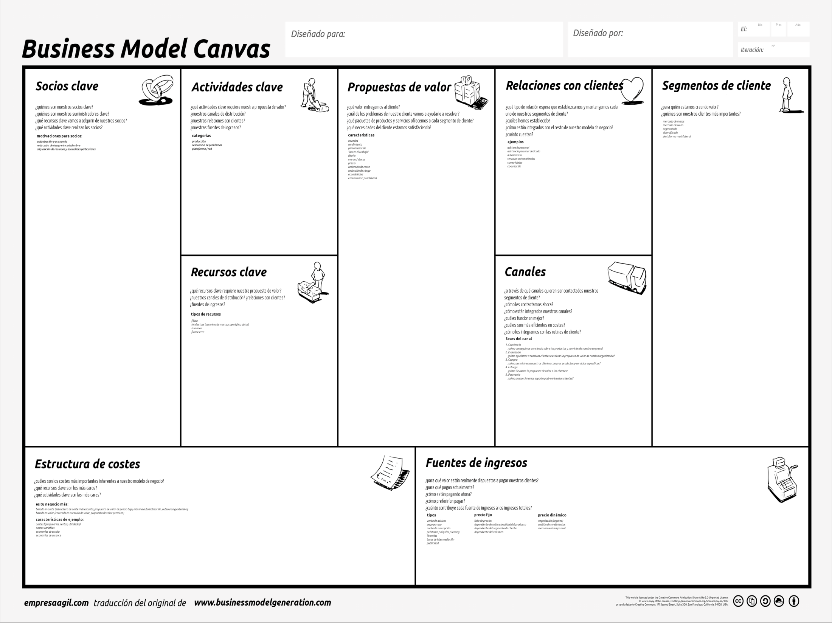

Slide 43

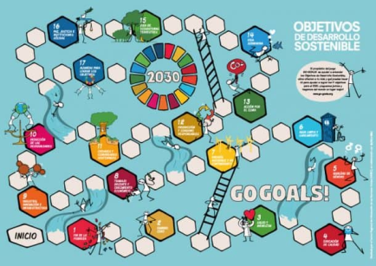
AGENDA DE TAREAS
2. OBJETIVOS DE DESARROLLO SOSTENIBLE
Para desarrollar nuestras tareas vamos a tener muy presentes los OBJETIVOS DE DESARROLLO SOSTENIBLE y para ello, debemos conocerlos:
CUENTO: https://issuu.com/unpublications/docs/spanish_frieda_2018_final
JUEGO: https://go-goals.org/es/

Slide 44

Una vez conocidos los OBJETIVOS DE DESARROLLO SOSTENIBLE vamos a realizar las siguientes tareas:
1. Cartel informativo de nuestra empresa en el que se expliquen los objetivos que vamos a defender.
https://www.expoknews.com/20-ejemplos-de-empresas-que-trabajan-por-los-objetivos-de-desarrollo-sostenible/
2. CÓMIC de nuestra empresa
En tu portfolio individual debes incluir:
1. El cartel informativo.
2. El cómic

Slide 45
AGENDA DE TAREAS
3. POBLACIÓN
Para la organización de la feria de turismo, tenemos que conocer EUROPA, y es por ello que vamos a realizar las siguientes tareas:
MAPA DE POBLACIÓN DE EUROPA Y ESPAÑA
La tarea consiste en realizar un mapa de población, así como el análisis de los datos siguiendo el siguiente guion:
ANÁLISIS DEL MAPA TEMÁTICO DE POBLACIÓN
1. Características de la población
2. Distribución de la población
  Países con mayor población
  Países con menor población
3. Otra información
COMPARA Y CONTRASTA distribución de la población entre España y Europa.
Compara la distribución y las características de la población de Europa y España

Slide 46
En tu portfolio individual debes incluir:
1. Mapa de Población de España
2. Análisis de la población de España
3. Mapa de Población de Europa
4. Análisis de la población de Europa.
5. METACOGNICIÓN:
¿Qué he aprendido?
¿En qué he mejorado?
¿Qué es lo qué mejor me ha salido?
¿En qué tengo que mejorar?
¿En qué otra ocasión puedo aplicarlo?

Slide 47
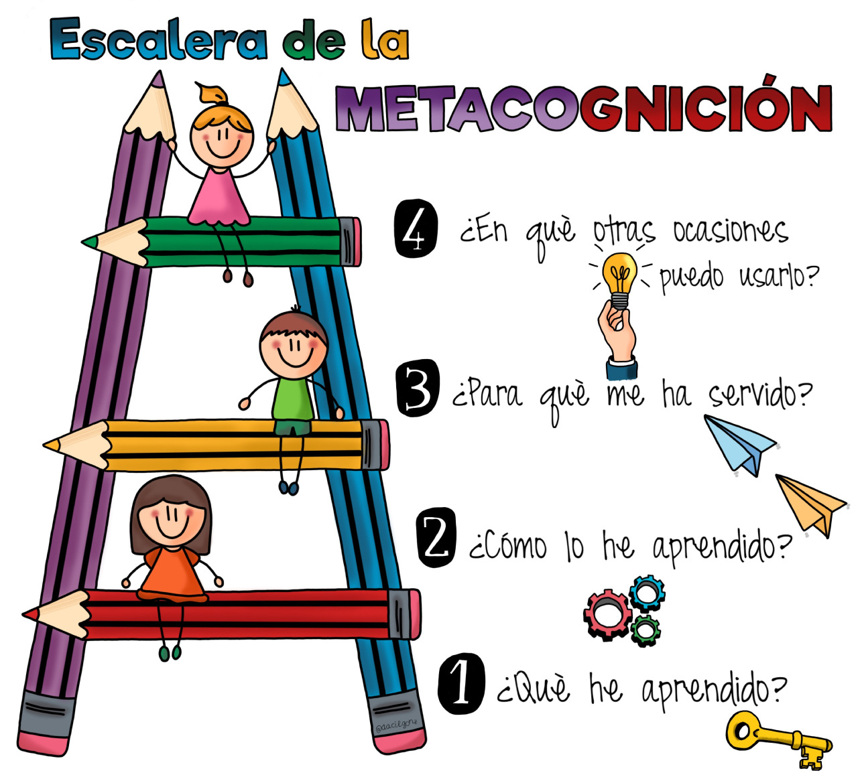

Slide 48
AGENDA DE TAREAS
4. CONOCEMOS EUROPA
Ha llegado el momento de pensar en los “Stands” que vamos a poner en la feria y cómo lo haremos. Cada uno será de un país europeo, por lo que en equipo debeis decidir a qué país os vais a dedicar y analizaréis lo siguiente de cada uno:
Situación
Idioma
Bandera
Moneda
Población
Principales ciudades
Sectores económicos
Herramientas digitales
Para presentar vuestra investigación podéis utilizar los siguientes formatos:
Presentación power point
Presentación en genially
Vídeo ilustrativo
En tu portfolio debes incluir:
1. Un mapa político de Europa, marcando los páíses que vas a analizar.

Slide 49
AGENDA DE TAREAS
5. SECTORES ECONÓMICOS
Para activar los conocimientos previos realizamos la estructura de Folio Giratorio sobre LOS SECTORES ECONÓMICOS.
A continuación realizaremos "Mapa Mental a 4 bandas" con la información que hemos recordado y que completaremos con otros materiales.

Slide 50
En vuestro portfolio deberéis incluir las siguientes tareas.
MAPA MENTAL Activación conocimientos previos. OBLIGATORIO
MAPA MENTAL completo de cada uno de los sectores OBLIGATORIO
MAPA TEMÁTICO DE LOS SECTORES ECONÓMICOS. España .OBLIGATORIO
MAPA TEMÁTICO DE LOS SECTORES ECONÓMICOS Europa. VOLUNTARIO
Interpretación o análisis de los mapas. VOLUNTARIO.

Slide 51


Se deberán desarrollar los siguientes aspectos:
SECTOR PRIMARIO
Agricultura
Ganadería
Pesca
Explotación forestal
Minería
SECTOR SECUNDARIO
INDUSTRIAS
  I. de base
  I. de bienes y consumo
  I. bienes de equipo
LA CONSTRUCCIÓN
SECTOR TERCIARIO
Comercio
Transportes
Turismo
Servicios públicos
El trabajo
SECTOR PRIMARIO
SECTOR SECUNDARIO
SECTOR TERCIARIO

Slide 52
AGENDA DE TAREAS
6. LA ACTIVIDAD ECONÓMICA
GLOSARIO DE TÉRMINOS.
Empresa
Distribución
Dinero en efectivo
Invertir
Publicidad
Producción
Consumo
Recurso materiales
Recursos Financieros
Recursos humanos
Marketing

Slide 53
AGENDA DE TAREAS
7. LA PUBLICIDAD
Ha llegado el momento de presentar y hacer publicidad de nuestra empresa y de la feria. Lo podemos hacer en distintos formatos.
Formato "papel"
Anuncio radiofónico
Anuncio TV
ELEVATOR PITCH
Dinámica para "vender" o promocionar nuestra empresa en un tiempo limitado, 1 minuto, el tiempo que se tarda en subir en ascensor.
En tu portfolio deberás incluir
ANUNCIO de tu empresa OBLIGATORIO
GUION de tu ELEVATOR PITCH .

Slide 54

Comenzamos el montaje de los “stands” y a organizar la Feria con toda la información que hemos conseguido. ¿Cómo nos quedará?
¡Os invitamos a ver el resultado!

Slide 55
2º TRIMESTRE
STAND
Guía Turística
Decoración
Cosas típicas
Mapas
ANUNCIO PUBLICITARIO (VÍDEO)
DISEÑO DE UN VIAJE
Transporte
Alojamiento
TURISMO ECO

Slide 56
Distribución de países
Investigación de accidentes geográficos, capital, clima, monumentos importantes, comidas,…
Localización (Coordenadas)
PORTADA DE LA GUÍA TURÍSTICA:
TÍTULO: GUÍA TURÍSTICA
NOMBRE DEL PAÍS O PAÍSES
IMAGEN O IMÁGENES
NOMBRE DE LA EMPRESA
PORTADA DE CADA PAÍS:
NOMBRE DEL PAÍS
IMAGEN
LOCALIZACIÓN (COORDENADAS GPS)

Slide 57
https://mapasinteractivos.didactalia.net/comunidad/mapasflashinteractivos/recurso/provincias-de-espaa/70546e40-acb2-4175-9fa9-f27dba4f71db https://luisamariaarias.wordpress.com/2012/06/09/puzzle-interactivo-facil-provincias-de-espana/

